Slide 1
http
主要函数
void * handle_request(void *req)
作用：处理请求总入口
int parse_uri(char *uri, char *fname, char *root_dir)
作用：解析URI
int render(req_data_t *r, res_data_t *rout)
作用：核心函数，实现静态资源响应
int render_cgi(req_data_t *r, res_data_t *rout)
作用：核心函数，实现CGI资源响应
int render_error(int fd, int err_code, const char *err_msg)
作用：错误处理，包括404、403、414、400、500等错误类型

Slide 2
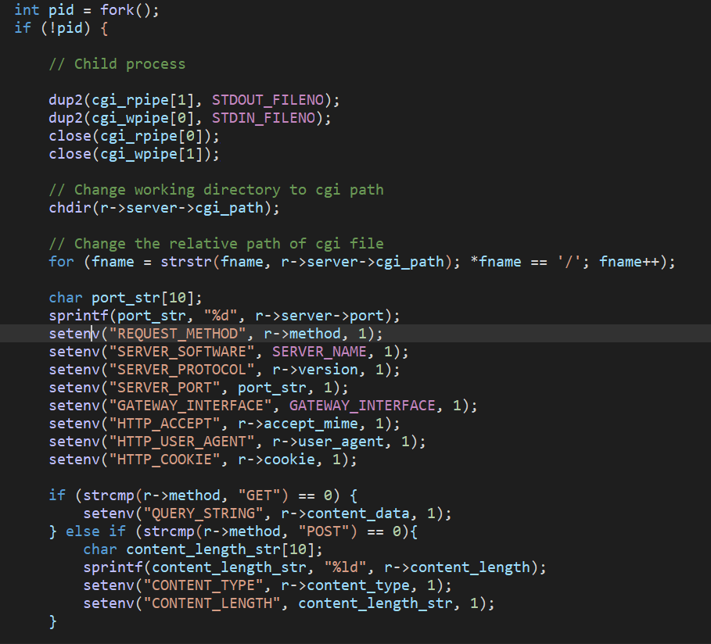
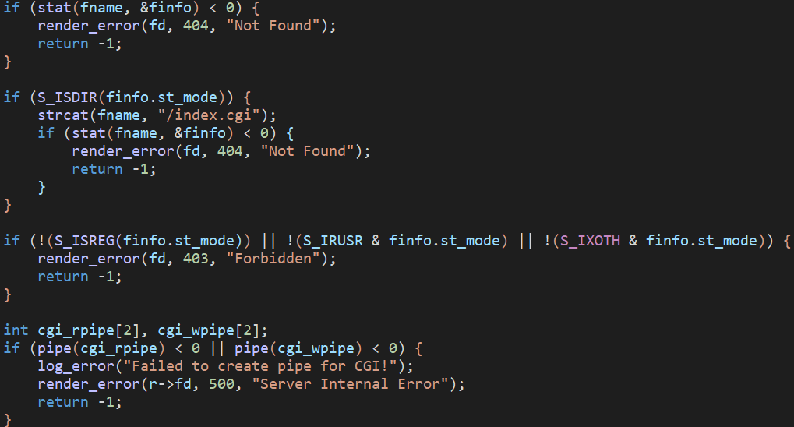
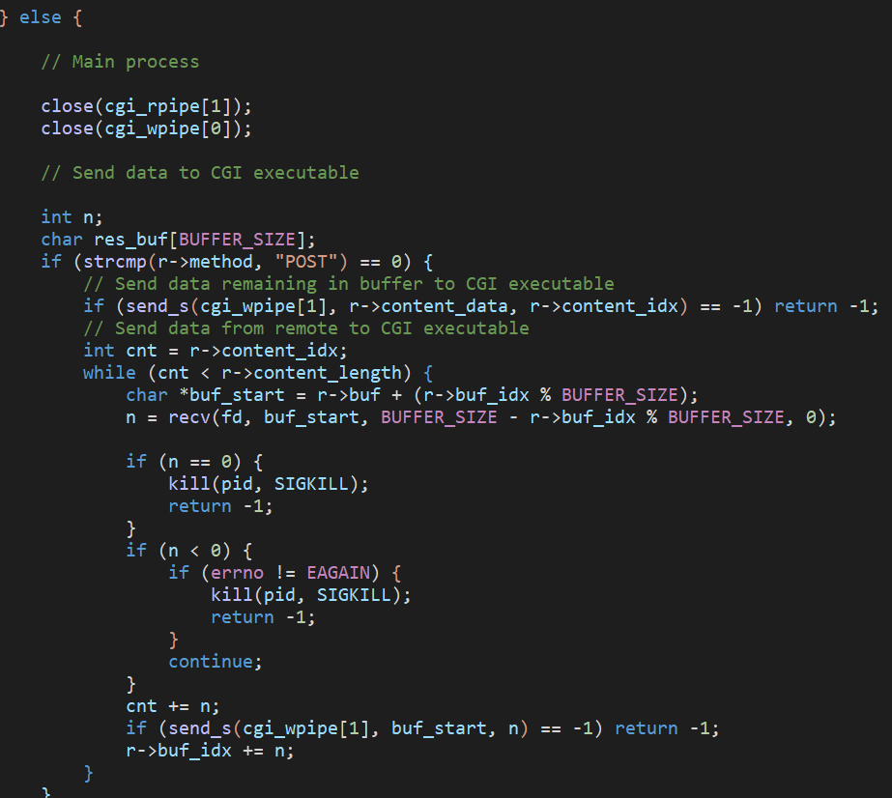
响应CGI请求
render_cgi
1.错误检测：发现错误则调用render_error处理
2.打开子进程，若成功则设置环境变量，改变路径以实现cgi
3.若子进程打开失败，则进行错误处理。

